Slide 1

第一章 操作系统引论
1.1 操作系统的目标和作用
1.2 操作系统的发展过程
1.3 操作系统的基本特性
1.4 操作系统的主要功能
1.5 OS结构设计
习题

Slide 2
1.1 操作系统的目标和作用
操作系统的目标与应用环境有关。例如在查询系统中所用的OS，希望能提供良好的人—机交互性；对于应用于工
业控制、武器控制以及多媒体环境下的OS，要求其具有实
时性；而对于微机上配置的OS，则更看重的是其使用的方
便性。

Slide 3
1.1.1 操作系统的目标
1. 方便性：让用户能方便地基于此使用各种软件
2. 有效性： 高效组织资源，充分利用硬件资源，让软件运行地更加顺畅
3. 可扩充性：硬件，计算机体系结构的改变影响系统，但扩展性能将这个影响最小化。
4. 开放性：也就是兼容性，对不同国家，不同标准，不同产品的兼容运行

Slide 4
1.1.2 操作系统的作用
1. OS作为用户与计算机硬件系统之间的接口
OS作为用户与计算机硬件系统之间接口的含义是：OS处于用户与计算机硬件系统之间，用户通过OS来使用计算机系统。或者说，用户在OS帮助下能够方便、快捷、可靠地操纵计算机硬件和运行自己的程序。图1-1是OS作为接口的示意图。

Slide 5
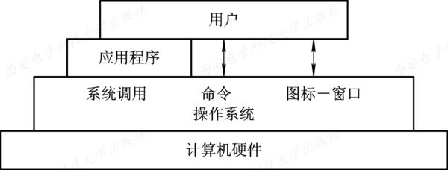
图1-1 OS作为接口的示意图

Slide 6
2. OS作为计算机系统资源的管理者
在一个计算机系统中，通常都含有多种硬件和软件资源。归纳起来可将这些资源分为四类：处理机、存储器、I/O设备以及文件(数据和程序)。相应地，OS的主要功能也正是对这四类资源进行有效的管理。
1. 处理机管理是用于分配和控制处理机；
2. 存储器管理主要负责内存的分配与回收；
3. I/O设备管理是负责I/O设备的分配(回收)与操纵；
4. 文件管理是用于实现对文件的存取、共享和保护。

Slide 7
3. OS实现了对计算机资源的抽象
对于一台完全无软件的计算机系统(即裸机)，由于它向用户提供的仅是硬件接口(物理接口)，因此，用户必须对物理接口的实现细节有充分的了解，这就致使该物理机器难于广泛使用。为了方便用户使用I/O设备，人们在裸机上覆盖上一层I/O设备管理软件，如图1-2所示，由它来实现对I/O设备操作的细节，并向上将I/O设备抽象为一组数据结构以及一组I/O操作命令，如read和write命令，这样用户即可利用这些数据结构及操作命令来进行数据输入或输出，而无需关心I/O是如何具体实现的。

Slide 8
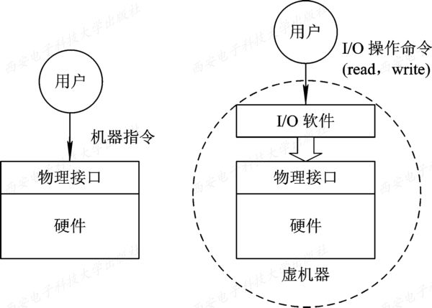
图1-2 I/O软件隐藏了I/O操作实现的细节

Slide 9
1.1.3 推动操作系统发展的主要动力
1．不断提高计算机资源利用率：早期的计算机系统很昂贵，硬件有限，就在软件上千方百计做功夫
2. 方便用户：方便人机交互，程序员对程序的调试和修改，后来出现GUI,图形化界面更让交互变得便捷
3. 器件的不断更新换代：摩尔定律，cpu从8位到64位
4. 计算机体系结构的不断发展：由单处理变为多处理，当出现网络后，网络操作系统应运而生
5. 不断提出新的应用需求：多媒体：游戏，音乐；工业控制，实时监控，比如流水线

Slide 10
1.2 操作系统的发展过程
在20世纪50年代中期，出现了第一个简单的批处理OS；60年代中期开发出多道程序批处理系统；不久又推出分时系统，与此同时，用于工业和武器控制的实时OS也相继问世。20世纪70到90年代，是VLSI和计算机体系结构大发展的年代，导致了微型机、多处理机和计算机网络的诞生和发展，与此相应地，也相继开发出了微机OS、多处理机OS和网络OS，并得到极为迅猛的发展。

Slide 11
1.2.1 未配置操作系统的计算机系统
1. 人工操作方式
早期的操作方式是由程序员将事先已穿孔的纸带(或卡片)，装入纸带输入机(或卡片输入机)，再启动它们将纸带(或卡片)上的程序和数据输入计算机，然后启动计算机运行。仅当程序运行完毕并取走计算结果后，才允许下一个用户上机。这种人工操作方式有以下两方面的缺点：
(1) 用户独占全机，即一台计算机的全部资源由上机用户所独占。
(2) CPU等待人工操作。当用户进行装带(卡)、卸带(卡)等人工操作时，CPU及内存等资源是空闲的。

Slide 12
2. 脱机输入/输出(Off-Line I/O)方式
为了解决人机矛盾及CPU和I/O设备之间速度不匹配的矛盾，20世纪50年代末出现了脱机I/O技术。该技术是事先将装有用户程序和数据的纸带装入纸带输入机，在一台外围机的控制下，把纸带(卡片)上的数据(程序)输入到磁带上。当CPU需要这些程序和数据时，再从磁带上高速地调入内存。

Slide 13
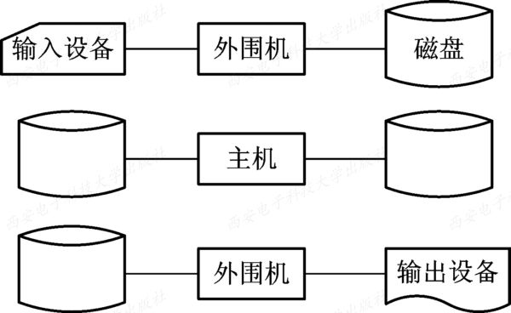
图1-3 脱机I/O示意图

Slide 14
1.2.2 单道批处理系统
1. 单道批处理系统(Simple Batch Processing System)的处理过程
为实现对作业的连续处理，需要先把一批作业以脱机方式输入到磁带上，并在系统中配上监督程序(Monitor)，在它的控制下，使这批作业能一个接一个地连续处理。

Slide 15
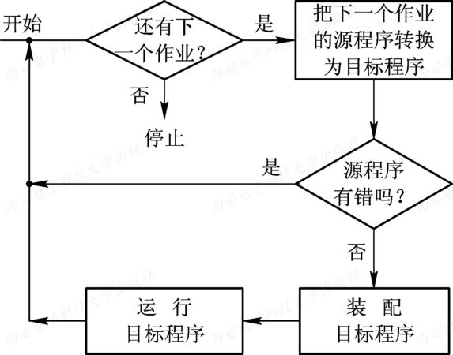
图1-4 单道批处理系统的处理流程

Slide 16
2. 单道批处理系统的缺点
单道批处理系统最主要的缺点是，系统中的资源得不到充分的利用。这是因为在内存中仅有一道程序，每逢该程序在运行中发出I/O请求后，CPU便处于等待状态，必须在其I/O完成后才继续运行。又因I/O设备的低速性，更使CPU的利用率显著降低。图1-5示出了单道程序的运行情况，从图可以看出：在t₂～t₃、t₆～t₇时间间隔内CPU空闲。

Slide 17
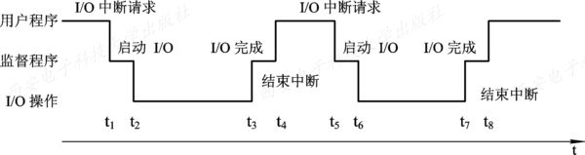
图1-5 单道程序的运行情况

Slide 18
1.2.3 多道批处理系统(Multiprogrammed Batch Processing System)
1. 多道程序设计的基本概念
为了进一步提高资源的利用率和系统吞吐量，在20世纪60年代中期引入了多道程序设计技术，由此形成了多道批处理系统。图1-6示出了四道程序时的运行情况。

Slide 19
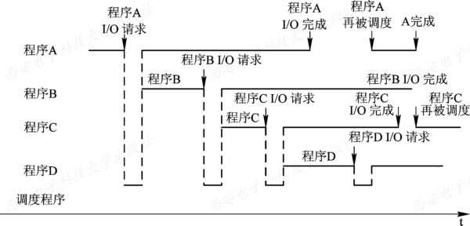
图1-6 多道程序的运行情况

Slide 20
2. 多道批处理系统的优缺点
多道批处理系统的优缺点如下：
(1) 资源利用率高。引入多道批处理能使多道程序交替运行，以保持CPU处于忙碌状态；在内存中装入多道程序可提高内存的利用率；此外还可以提高I/O设备的利用率。
(2) 系统吞吐量大。能提高系统吞吐量的主要原因可归结为：① CPU和其它资源保持“忙碌”状态；② 仅当作业完成时或运行不下去时才进行切换，系统开销小。

Slide 21
(3) 平均周转时间长。由于作业要排队依次进行处理，因而作业的周转时间较长，通常需几个小时，甚至几天。
(4) 无交互能力。用户一旦把作业提交给系统后，直至作业完成，用户都不能与自己的作业进行交互，修改和调试程序极不方便。

Slide 22
3. 多道批处理系统需要解决的问题
多道批处理系统是一种十分有效，但又非常复杂的系统，为使系统中的多道程序间能协调地运行，系统必须解决下述一系列问题：
(1) 处理机争用问题。既要能满足各道程序运行的需要，又要能提高处理机的利用率。
(2) 内存分配和保护问题。系统应能为每道程序分配必要的内存空间，使它们“各得其所”，且不会因某道程序出现异常情况而破坏其它程序。
(3) I/O设备分配问题。系统应采取适当的策略来分配系统中的I/O设备，以达到既能方便用户对设备的使用，又能提高设备利用率的目的。

Slide 23
(4) 文件的组织和管理问题。系统应能有效地组织存放在系统中的大量的程序和数据，使它们既便于用户使用，又能保证数据的安全性。
(5) 作业管理问题。系统中存在着各种作业(应用程序)，系统应能对系统中所有的作业进行合理的组织，以满足这些作业用户的不同要求。
(6) 用户与系统的接口问题。为使用户能方便的使用操作系统，OS还应提供用户与OS之间的接口。

Slide 24
1.2.4 分时系统(Time Sharing System)
1. 分时系统的引入
如果说推动多道批处理系统形成和发展的主要动力是提高资源利用率和系统吞吐量，那么，推动分时系统形成和发展的主要动力，则是为了满足用户对人—机交互的需求，由此形成了一种新型OS。用户的需求具体表现在以下几个方面：
(1) 人—机交互。
(2) 共享主机。

Slide 25
2. 分时系统实现中的关键问题
在多道批处理系统中，用户无法与自己的作业进行交互的主要原因是：作业都先驻留在外存上，即使以后被调入内存，也要经过较长时间的等待后方能运行，用户无法与自己的作业进行交互。
1) 及时接收：保证多终端输入数据的及时接收
2) 及时处理：用户输入能对运行的程序进行实时控制

Slide 26
3. 分时系统的特征
分时系统与多道批处理系统相比，具有非常明显的不同特性，可以归纳成以下四个方面：
(1) 多路性：多个终端连到一台主机，为多个用户分时服务。
(2) 独立性：用户之间互不干扰
(3) 及时性：用户的请求能短时间内得到响应
(4) 交互性：用户可以通过终端和系统进行人机对话

Slide 27
1.2.5 实时系统(Real Time System)
1. 实时系统的类型
随着计算机应用的普及，实时系统的类型也相应增多，下面列出当前常见的几种：
(1) 工业(武器)控制系统：飞机自动驾驶系统
(2) 信息查询系统： 订票系统
(3) 多媒体系统： ktv点歌系统
(4) 嵌入式系统：马路电子路牌显示

Slide 28
2. 实时任务的类型
(1) 周期性实时任务和非周期性实时任务。
非周期性任务会提供一个截止完成日期
(2) 硬实时任务和软实时任务。
硬： 必须在截止时间前完成
软：不完成也可以。

Slide 29
3. 实时系统与分时系统特征的比较
分时——现在流行的PC，服务器都是采用这种运行模式，即把CPU的运行分成若干时间片分别处理不同的运算请求
实时——一般用于单片机上，比如电梯的上下控制中，对于按键等动作要求进行实时处理

Slide 30
3. 实时系统与分时系统特征的比较
本质就在于设计操作系统的时候，架构机制必须支持是否需要在特定的时间内完成某项任务。如果是，那么是实时的，如果不是那就是其他。
大家只需要知道 实时系统是需要实时处理，而分时系统是将cpu等运行资源等分给多用户，两者的设计区别其实并不在一个维度上，不需要特意比较。

Slide 31
1.2.6 微机操作系统的发展
1．单用户单任务操作系统
1) CP/M
2) MS-DOS

Slide 32
2. 单用户多任务操作系统
单用户多任务操作系统的含义是，只允许一个用户上机，但允许用户把程序分为若干个任务，使它们并发执行，从而有效地改善了系统的性能。

Slide 33
3. 多用户多任务操作系统
多用户多任务操作系统的含义是，允许多个用户通过各自的终端，使用同一台机器，共享主机系统中的各种资源，而每个用户程序又可进一步分为几个任务，使它们能并发执行，从而可进一步提高资源利用率和系统吞吐量。在大、中和小型机中所配置的大多是多用户多任务操作系统，而在32位微机上，也有不少配置的是多用户多任务操作系统，其中最有代表性的是UNIX OS。

Slide 34
1.3 操作系统的基本特性
前面所介绍的多道批处理系统、分时系统和实时系统这三种基本操作系统都具有各自不同的特征，如批处理系统有着高的资源利用率和系统吞吐量；分时系统能获得及时响应；实时系统具有实时特征。除此之外，它们还共同具有并发、共享、虚拟和异步四个基本特征。

Slide 35
1.3.1 并发(Concurrence)
正是系统中的程序能并发执行这一特征，才使得OS能有效地提高系统中的资源利用率，增加系统的吞吐量。
1. 并行与并发
并行性和并发性是既相似又有区别的两个概念。并行性是指两个或多个事件在同一时刻发生。而并发性是指两个或多个事件在同一时间间隔内发生。

Slide 36
2. 引入进程
在一个未引入进程的系统中，在属于同一个应用程序的计算程序和I/O程序之间只能是顺序执行，即只有在计算程序执行告一段落后，才允许I/O程序执行；反之，在程序执行I/O操作时，计算程序也不能执行。但在为计算程序和I/O程序分别建立一个进程(Process)后，这两个进程便可并发执行。若对内存中的多个程序都分别建立一个进程，它们就可以并发执行，这样便能极大地提高系统资源的利用率，增加系统的吞吐量。

Slide 37
1.3.2 共享(Sharing)
一般情况下的共享与操作系统环境下的共享其含义并不完全相同。
1. 互斥共享方式
系统中的某些资源，如打印机、磁带机等，虽然可以提供给多个进程(线程)使用，但应规定在一段时间内，只允许一个进程访问该资源。为此，在系统中应建立一种机制，以保证多个进程对这类资源的互斥访问。

Slide 38
2. 同时访问方式
系统中还有另一类资源，允许在一段时间内由多个进程“同时”对它们进行访问。这里所谓的“同时”，在单处理机环境下是宏观意义上的，而在微观上，这些进程对该资源的访问是交替进行的。典型的可供多个进程“同时”访问的资源是磁盘设备。一些用重入码编写的文件也可以被“同时”共享，即允许若干个用户同时访问该文件。

Slide 39
1.3.3 虚拟(Virtual)
操作系统中的虚拟将一个物理实体变为若干个逻辑对应物，用户接触的是逻辑对应物，不需要了解物理实体
1. 时(时间)分复用技术
(1) 虚拟处理机技术。分时模拟并行，假并行，真并发
(2) 虚拟设备技术。 多个用户使用一个设备，分时模拟出有多台设备

Slide 40
2. 空(空间)分复用技术
20世纪初，电信业中就已使用频分复用技术来提高信道的利用率。它是指将一个频率范围比较宽的信道划分成多个频率范围较窄的信道(称为频带)，其中的任何一个频带都仅供一对用户通话。早期的频分复用技术只能将一条物理信道划分为几条到几十条话路，后来又很快发展到成千上万条话路，每条话路供一对用户通话。再后来在计算机中也把空分复用技术用于对存储空间的管理，用以提高存储空间的利用率。

Slide 41
1.3.4 异步(Asynchronism)
在多道程序环境下，系统允许多个进程并发执行。在单处理机环境下，由于系统中只有一台处理机，因而每次只允许一个进程执行，其余进程只能等待。当正在执行的进程提出某种资源要求时，如打印请求，而此时打印机正在为其它进程打印，由于打印机属于临界资源，因此正在执行的进程必须等待，并释放出处理机，直到打印机空闲，并再次获得处理机时，该进程方能继续执行。可见，由于资源等因素的限制，使进程的执行通常都不可能“一气呵成”，而是以“停停走走”的方式运行。

Slide 42
1.4 操作系统的主要功能
引入OS的主要目的是，为多道程序的运行提供良好的运行环境，以保证多道程序能有条不紊地、高效地运行，并能最大程度地提高系统中各种资源的利用率，方便用户的使用。为此，在传统的OS中应具有处理机管理、存储器管理、设备管理和文件管理等基本功能。此外，为了方便用户使用OS，还需向用户提供方便的用户接口。

Slide 43
1.4.1 处理机管理功能
1. 进程控制： 维护秩序
2. 进程同步： 共享资源的访问
3. 进程通信： 分享数据
4. 调度
(1) 作业调度。
(2) 进程调度。

Slide 44
1.4.2 存储器管理功能
1. 内存分配
内存分配的主要任务是：
(1) 为每道程序分配内存空间，使它们“各得其所”。
(2) 提高存储器的利用率，尽量减少不可用的内存空间(碎片)。
(3) 允许正在运行的程序申请附加的内存空间，以适应程序和数据动态增长的需要。

Slide 45
OS在实现内存分配时，可采取静态和动态两种方式：
(1) 静态分配方式。每个作业的内存空间是在作业装入时确定的，在作业装入后的整个运行期间不允许该作业再申请新的内存空间，也不允许作业在内存中“移动”。
(2) 动态分配方式。每个作业所要求的基本内存空间虽然也是在装入时确定的，但允许作业在运行过程中继续申请新的附加内存空间，以适应程序和数据的动态增长，也允许作业在内存中“移动”。

Slide 46
2. 内存保护
内存保护的主要任务是：① 确保每道用户程序都仅在自己的内存空间内运行，彼此互不干扰。② 绝不允许用户程序访问操作系统的程序和数据，也不允许用户程序转移到非共享的其它用户程序中去执行。

Slide 47
3. 地址映射
在多道程序环境下，由于每道程序经编译和链接后所形成的可装入程序其地址都是从0开始的，但不可能将它们从“0”地址(物理)开始装入内存，致使(各程序段的)地址空间内的逻辑地址与其在内存空间中的物理地址并不相一致。为保证程序能正确运行，存储器管理必须提供地址映射功能，即能够将地址空间中的逻辑地址转换为内存空间中与之对应的物理地址。该功能应在硬件的支持下完成。

Slide 48
4. 内存扩充
内存扩充并非是从物理上去扩大内存的容量，而是借助于虚拟存储技术，从逻辑上扩充内存容量，使用户所感觉到的内存容量比实际内存容量大得多，以便让更多的用户程序能并发运行。这样既满足了用户的需要，又改善了系统的性能。为了能在逻辑上扩充内存，系统必须设置内存扩充机制(包含少量的硬件)，用于实现下述各功能：
(1) 请求调入功能。
(2) 置换功能。

Slide 49
1.4.3 设备管理功能
设备管理的主要任务如下：
(1) 完成用户进程提出的I/O请求，为用户进程分配所需的I/O设备，并完成指定的I/O操作。
(2) 提高CPU和I/O设备的利用率，提高I/O速度，方便用户使用I/O设备。
为实现上述任务，设备管理应具有缓冲管理、设备分配和设备处理以及虚拟设备等功能。
1. 缓冲管理
2. 设备分配
3. 设备处理

Slide 50
1.4.4 文件管理功能
1. 文件存储空间的管理
2. 目录管理
3. 文件的读/写管理和保护
(1) 文件的读/写管理。
(2) 文件保护。

Slide 51
1.4.5 操作系统与用户之间的接口
1. 用户接口
(1) 联机用户接口。命令行的输入地
(2) 脱机用户接口：作业控制语言编写的程序（使用说明书）和作业一起提交给机器，当真正运行的时候，按照这个控制程序来指导作业的执行。好比你妈妈担心你去学校不会洗衣服，然后把洗衣服步骤写好交给你，你每次洗衣服拿出这个步骤
(3) 图形用户接口。命令行的替代，真香。

Slide 52
2. 程序接口(API)
程序接口是为用户程序在执行中访问系统资源而设置的，是用户程序取得操作系统服务的唯一途径。它是由一组系统调用组成的，每一个系统调用都是一个能完成特定功能的子程序。每当应用程序要求OS提供某种服务(功能)时，便调用具有相应功能的系统调用(子程序)。早期的系统调用都是用汇编语言提供的，只有在用汇编语言书写的程序中才能直接使用系统调用。

Slide 53
1.4.6 现代操作系统的新功能
现代操作系统是在传统操作系统基础上发展起来的，它除了具有传统操作系统的功能外，还增加了面向安全、面向网络和面向多媒体等功能。
1. 系统安全
(1) 认证技术。
(2) 密码技术。
(3) 访问控制技术。
(4) 反病毒技术。
安全是底线，尤其对涉及国家机密，军事，经济系统而言

Slide 54
2. 网络的功能和服务
(1) 网络通信：数据传输和接收
(2) 资源管理：共享资源的分配，比如打印机
(3) 应用互操作：可以访问不同文件系统和数据库中的数据，可以认为是“应用层面”的互操作

Slide 55
3. 支持多媒体（非重点）
(1) 接纳控制功能。
(2) 实时调度。
(3) 多媒体文件的存储。

Slide 56
1.5 OS结构设计
早期OS的规模很小，如只有几十KB，完全可以由一个人以手工方式，用几个月的时间编制出来。此时，编制程序基本上是一种技巧，OS是否是有结构的并不那么重要，重要的是程序员的程序设计技巧。但随着OS规模的愈来愈大，其所具有的代码也愈来愈多，往往需要由数十人或数百人甚至更多的人参与，分工合作，共同来完成操作系统的设计。这意味着，应采用工程化的开发方法对大型软件进行开发。由此产生了“软件工程学”。

Slide 57
1.5.1 传统操作系统结构
1. 无结构操作系统
在早期开发操作系统时，设计者只是把他的注意力放在功能的实现和获得高的效率上，缺乏首尾一致的设计思想。此时的OS是为数众多的一组过程的集合，每个过程可以任意地相互调用其它过程，致使操作系统内部既复杂又混乱，因此，这种OS是无结构的，也有人把它称为整体系统结构。

Slide 58
2. 模块化结构OS
1) 模块化程序设计技术的基本概念
模块化程序设计技术是20世纪60年代出现的一种结构化程序设计技术。该技术基于“分解”和“模块化”的原则来控制大型软件的复杂度。为使OS具有较清晰的结构，OS不再是由众多的过程直接构成的，而是按其功能精心地划分为若干个具有一定独立性和大小的模块。图1-7示出了由模块、子模块等组成的模块化OS结构。

Slide 59
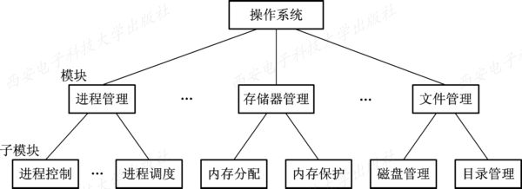
图1-7 模块化结构的操作系统

Slide 60
2) 模块独立性
在模块-接口法中，关键问题是模块的划分和规定好模块之间的接口。如果我们在划分模块时将模块划分得太小，虽然可以降低模块本身的复杂性，但会引起模块之间的联系过多，从而会造成系统比较混乱；如果将模块划分得过大，又会增加模块内部的复杂性，使内部的联系增加，因此在划分模块时，应在两者间进行权衡。

Slide 61
3) 模块接口法的优缺点
利用模块-接口法开发的OS，较之无结构OS具有以下明显的优点：
(1) 提高OS设计的正确性、可理解性和可维护性。
(2) 增强OS的可适应性。
(3) 加速OS的开发过程。

Slide 62
模块化结构设计仍存在下述问题：
(1) 在OS设计时，对各模块间的接口规定很难满足在模块设计完成后对接口的实际需求。
(2) 在OS设计阶段，设计者必须做出一系列的决定(决策)，每一个决定必须建立在上一个决定的基础上，但模块化结构设计中，各模块的设计齐头并进，无法寻找一个可靠的决定顺序，造成各种决定的“无序性”，这将使程序人员很难做到“设计中的每一步决定”都是建立在可靠的基础上，因此模块-接口法又被称为“无序模块法”。
Tradeoff 模块化的优点完全可以让缺点影响降低

Slide 63
3. 分层式结构OS
1) 分层式结构的基本概念
为了将模块-接口法中“决定顺序”的无序性变为有序性，引入了有序分层法，分层法的设计任务是，在目标系统A_{n}和裸机系统(又称宿主系统)A₀之间，铺设若干个层次的软件A₁、A₂、A₃、…、A_{n-1}，使A_{n}通过A_{n-1}、A_{n-2}、…、A₂、A₁层，最终能在A₀上运行。在操作系统中，常采用自底向上法来铺设这些中间层。

Slide 64
2) 分层结构的优缺点
分层结构的主要优点有：
(1) 易保证系统的正确性。
(2) 易扩充和易维护性。
分层结构的主要缺点是系统效率降低。由于层次结构是分层单向依赖的，必须在每层之间都建立层次间的通信机制，OS每执行一个功能，通常要自上而下地穿越多个层次，这无疑会增加系统的通信开销，从而导致系统效率的降低。

Slide 65
1.5.2 客户/服务器模式(Client/Server Model) 简介
1. 客户/服务器模式的由来、组成和类型
客户/服务器系统主要由三部分组成。
(1) 客户机：
(2) 服务器：
(3) 网络系统：

Slide 66
2. 客户/服务器之间的交互
(1) 客户发送请求消息。
(2) 服务器接收消息。
(3) 服务器回送消息。
(4) 客户机接收消息。

Slide 67
3. 客户/服务器模式的优点
(1) 数据的分布处理和存储。
(2) 便于集中管理。
(3) 灵活性和可扩充性。
(4) 易于改编应用软件。

Slide 68
1.5.3 面向对象的程序设计(Object-Orientated Programming)技术简介
1. 面向对象技术的基本概念
面向对象技术是20世纪80年代初提出并很快流行起来的。

Slide 69
1) 对象
在面向对象的技术中，是利用被封装的数据结构(变量)和一组对它进行操作的过程(方法)来表示系统中的某个对象的，如图1-8所示。对象中的变量(数据)也称为属性，它可以是单个标量或一张表。面向对象中的方法是用于执行某种功能的过程，它可以改变对象的状态，更新对象中的某些数据值或作用于对象所要访问的外部资源。如果把一个文件作为一个对象(见图1-9)，该对象的变量便是文件类型、文件大小、文件的创建者等。对象中的方法包含对文件的操作，如创建文件、打开文件、读文件、写文件、关闭文件等。

Slide 70
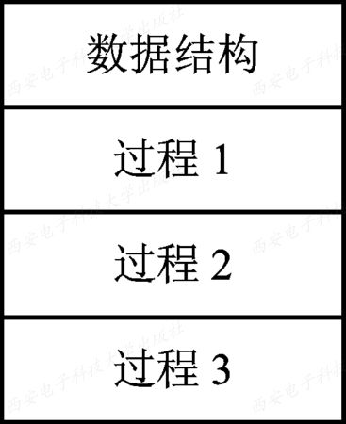
图1-8 一个对象的示意图

Slide 71
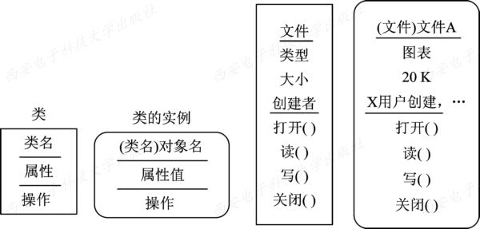
图1-9 类和对象的关系

Slide 72
2) 对象类
在实践中，有许多对象可能表示的是同一类事物，每个对象具有自己的变量集合，而它们所具有的方法是相同的。如果为每一个相似的对象都定义一组变量和方法，显然是低效的，由此产生了“对象类”的概念，利用“对象类”来定义一组大体相似的对象。一个类同样定义了一组变量和针对该变量的一组方法，用它们来描述一组对象的共同属性和行为。类是在对象上的抽象，对象则是类的实例。对象类中所定义的变量在实例中均有具体的值。

Slide 73
3) 继承
在面向对象的技术中，可以根据已有类来定义一个新
的类，新类被称为子类(B)，原来的类被称为父类(A)，见图1-10所示。

Slide 74
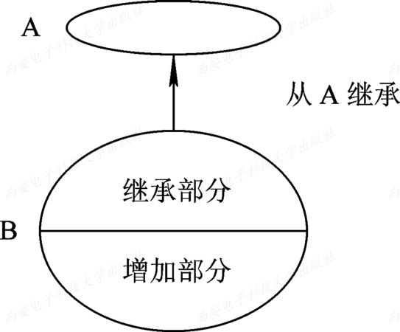
图1-10 类的继承关系

Slide 75
2. 面向对象技术的优点
在操作系统设计时，将计算机中的实体作为对象来处理，可带来如下好处：
(1) 通过“重用”提高产品质量和生产率。
(2) 使系统具有更好的易修改性和易扩展性。
(3) 更易于保证系统的“正确性”和“可靠性”。

Slide 76
1.5.4 微内核(kernel)OS结构
1. 微内核操作系统的基本概念
1) 足够小的内核
在微内核操作系统中，内核是指精心设计的、能实现现代OS最基本核心功能的小型内核，微内核并非是一个完整的OS，而只是将操作系统中最基本的部分放入微内核，通常包含有：① 与硬件处理紧密相关的部分；② 一些较基本的功能；③ 客户和服务器之间的通信。这些OS最基本的部分只是为构建通用OS提供一个重要基础，这样就可以确保把操作系统内核做得很小。

Slide 77
2) 基于客户/服务器模式
由于客户/服务器模式具有非常多的优点，故在单机微内核操作系统中几乎无一例外地都采用客户/服务器模式，将操作系统中最基本的部分放入内核中，而把操作系统的绝大部分功能都放在微内核外面的一组服务器(进程)中实现，如用于提供对进程(线程)进行管理的进程(线程)服务器、提供虚拟存储器管理功能的虚拟存储器服务器、提供I/O设备管理的I/O设备管理服务器等，它们都是被作为进程来实现的，运行在用户态，客户与服务器之间是借助微内核提供的消息传递机制来实现信息交互的。图1-11示出了在单机环境下的客户/服务器模式。

Slide 78
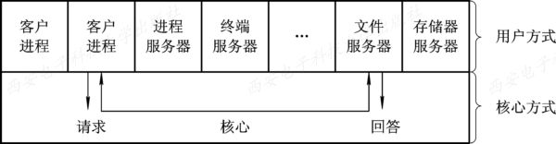
图1-11 在单机环境下的客户/服务器模式

Slide 79
3) 应用“机制与策略分离”原理
在现在操作系统的结构设计中，经常利用“机制与策略分离”的原理来构造OS结构。所谓机制，是指实现某一功能的具体执行机构。而策略，则是在机制的基础上借助于某些参数和算法来实现该功能的优化，或达到不同的功能目标。
简单说：机制是目标功能，策略是实现方法，也可以认为是接口与实现

Slide 80
4) 采用面向对象技术
操作系统是一个极其复杂的大型软件系统，我们不仅可以通过结构设计来分解操作系统的复杂度，还可以基于面向对象技术中的“抽象”和“隐蔽”原则控制系统的复杂性，再进一步利用“对象”、“封装”和“继承”等概念来确保操作系统的“正确性”、“可靠性”、“易修改性”、“易扩展性”等，并提高操作系统的设计速度。正因为面向对象技术能带来如此多的好处，故面向对象技术被广泛应用于现代操作系统的设计中。

Slide 81
2. 微内核的基本功能
微内核应具有哪些功能，或者说哪些功能应放在微内核内，哪些应放在微内核外，目前尚无明确的规定。现在一般都采用“机制与策略分离”的原理，将机制部分以及与硬件紧密相关的部分放入微内核中。由此可知微内核通常具有如下几方面的功能：
1) 进程(线程)管理
2) 低级存储器管理
3) 中断和陷入处理

Slide 82
3. 微内核操作系统的优点(也是接口和实现的分离的优点)
由于微内核OS结构是建立在模块化、层次化结构的基础上的，并采用了客户/服务器模式和面向对象的程序设计技术，因此，微内核结构的操作系统是集各种技术优点之大成，因而使之具有如下优点：
(1) 提高了系统的可扩展性。
(2) 增强了系统的可靠性。
(3) 可移植性强。
(4) 提供了对分布式系统的支持。
(5) 融入了面向对象技术。

Slide 83
4. 微内核操作系统存在的问题
应当指出，在微内核操作系统中，由于采用了非常小的内核，客户/服务器模式和消息传递机制虽给微内核操作系统带来了许多优点，但由此也使微内核OS存在着潜在缺点，其中最主要的是，较之早期的操作系统，微内核操作系统的运行效率有所降低。
实际情况是往往还会引起更多的上下文切换。例如，当某个服务器自身尚无能力完成客户请求而需要其它服务器的帮助时，如图1-12所示，其中的文件服务器还需要磁盘服务器的帮助，这时就需要进行8次上下文的切换。

Slide 84
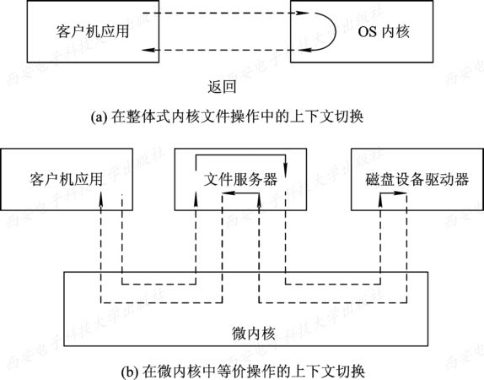
本来大家在一个办公室办公，最多跑一次；后来分成几个办公室办公，万一办事者跑错地方，那还要多跑好几次
图1-12 在传统OS和微内核OS中的上下文切换

Slide 85
